Slide 1





珍惜健保 聰明就醫
數位教學模組與教材演示
台南市１１２學年度學校健康促進
全民健保（含正確用藥）校際聯盟增能研習
全民健保永續經營計畫團隊
張家臻助理教授/輔導委員

Slide 2
目錄
Chapter1 學習目標
Chapter2 教學內容
Chapter3 遊戲規則
Chapter4 教學延伸

Slide 3

CHAPTER
1
學習目標

Slide 4
珍惜健保 聰明就醫
學習目標 (國小版)
認知
態度
行為
K1：認識全民健保的制度與基本理念
A1：體認全民健保的重要性
A2：體認全民健保的精神理念，培養珍惜健保的態度
P1：正確使用全民健保資源
P2：建立良好的醫病關係
P3：表述珍惜全民健保的立場

Slide 5

教學內容
2
CHAPTER

Slide 6
聰明就醫教學內容
國小版
認知
態度
行為
K1-1：全民從出生就強制納保，不分貧弱。
K1-2：健保收入主要來自全民繳納的保費，採量能付費的制度。
K1-3：集合群體力量分攤所有人醫療費用的風險，自助互助、人人有保。
K1-4：透過保費補助、愛心轉介、特殊族群減免部分負擔等措施，落實照護弱勢，保障醫療平權。
K1-5：由健保署集結全民繳納的保費，支付給醫療院所，收支平衡健保才能永續經營。
A1-1：透過全民納保分攤風險，減少醫療造成的經濟負擔。
A2-1：體認健保資源有限，願意珍惜使用。
P1-1：正確使用分級醫療及急診，不重複就醫。
P1-2：用藥前看清標示並遵從醫囑。
P2-1：就醫時能清楚表述病症。
P2-2：表達對醫護人員的尊重與感謝。
P3-1：向親友表達珍惜全民健保之立場。
Notes:
哇～來到聰明就醫教學內容與學習目標相對應。
在認知部分，
K1-1：全民從出生就強制納保，不分貧弱。
K1-2：健保收入主要來自全民繳納的保費，採量能付費的制度。
K1-3：集合群體力量分攤所有人醫療費用的風險，自助互助、人人有保。
K1-4：透過保費補助、愛心轉介、特殊族群減免部分負擔等措施，落實照護弱勢，保障醫療平權。
K1-5：由健保署集結全民繳納的保費，支付給醫療院所，收支平衡健保才能永續經營
在態度上，
A1-1：透過全民納保分攤風險，減少醫療造成的經濟負擔。
A2-1：體認健保資源有限，願意珍惜使用。
在行為上，
P1-1：正確使用分級醫療及急診，不重複就醫。
P1-2：用藥前看清標示並遵從醫囑。
P2-1：就醫時能清楚表述病症。
P2-2：表達對醫護人員的尊重與感謝。
P3-1：向親友表達珍惜全民健保之立場。
很期待齁～～

Slide 7
健保收費原則？
健保優點有哪些？
如何正確使用健保？
Notes:
這裡給了我們３個問號
首先，健保收費原則？原來健保收費是有原則喔？有什麼原則啊～
接著，健保優點有哪些？優點我想就是國外的朋友都會飛回來台灣使用健保，就知道回台使用健保比爸爸媽媽要你回台灣一趟還有效。
最後，如何正確使用健保？不是有病就去看醫生嗎？這樣沒有正確使用嗎？
我們經常都在使用健保，難道還有我們不知道的~

Slide 8
5知道
全民納保
自助互助
量能付費
照顧弱勢
收支平衡
Notes:
咦～火箭飛到這兒～
哇～五知道
這還有我們不知道的嗎？
１．全民納保，沒問題～知道全民健保是一種社會保險，具備強制性與公平性，從出生的嬰兒、學生、成年人、老人，甚至重症患者等，皆受到全民健保的照護，因此強制納保也是為了讓健保有穩定財源，所以珍惜健保也是每一個人的責任。
２．自助互助，這這這～不是為了自己。還有別人喔？全民健保集結大家繳交的保費作合資，一但有疾病或意外風險，其所需的龐大醫療費便由這合資共同分攤，讓個人免於因病而貧的惡性循環，讓你所繳的保費不只能幫助自己、也能幫助別人
３．量能付費～什麼意思呢？是基於社會公平性，考量每個人經濟負擔能力差異，設有不同的投保身分與收費額度：收入越多繳交較多的保費，代表能力越大責任越大；收入少的人不是不需要繳保費，而是可以藉由申請低收入戶證明，向社會局或地方政府等單位，申請相關補助來協助支付健保費。
４．照顧弱勢，從上面三點，已經知道這個道理了。對於健保費繳納困難之民眾，也提供保費減免、分期繳納、愛心轉介，或紓困貸款等幫助。藉由健保的幫助，落實醫療平等的基本人權。
５．最後一個知道是收支平衡，既然全民健保是攸關每個國人權益的社會保險，故無法任意調整保費收取標準，且調整保費也需受民意監督並依法修正，所以不是用完再徵收就好的簡單考量，其影響範圍甚廣，一旦健保倒閉恐會回到生病時需自付高額醫療費用的時代，將有許多家庭因病而貧，造成社會發展的滯礙。因此，應將收取來的有限保費在必要的情形下作適當的支出使用，才能使全民健保永續經營。
老師們，全民健保的五知道，我們知道了嗎？知道了，那要怎麼行動呢～

Slide 9

8行動
正確使用分級醫療
正確使用急診醫療
不重複就醫
清楚表述病症
尊重與感謝
用藥前看標示
遵醫囑用藥
倡議珍惜健保
Notes:
哇～八行動，真的超棒的，分列清楚，來看看有哪八行動
１．正確使用分級醫療：國內將醫院分為醫學中心、區域醫院、地區醫院、基層診所等四類，其目的是讓醫院專注照顧不同程度的急重症病患，避免小病佔用大醫院資源這類殺雞用牛刀的浪費，從而達到合理使用分級醫療資源的效果。
２．正確使用急診醫療 ：不少民眾對於急診仍抱持著「先到先看」、「急診就是快」的迷思，需明白，急診的功能在於快速處理急重傷病，看診順序是依據病症的危急程度，而非先來後到的考量。
３．不重複就醫 ：重複就醫是指在當原本醫囑沒有執行完的情況下，尋找另外一位醫師診斷與治療原本的病況。這樣的行為，除了帶來對健康的影響（如：醫療院所是疾病傳染高風險區域，頻繁看病也會增加感染風險），也會造成醫療資源的浪費，因此造成健保資源的枯竭。
４．清楚表述病症 ：清楚表述病症是指就醫時能詳述自己的症狀，使醫師了解病情後給予正確的診斷與治療。這樣的行為有助於醫病溝通提升治療效率，便能節省健保資源。
５．尊重與感謝 ：尊重與感謝是指對醫療人員的專業給予尊重，對他們的付出表達感謝，可以帶來良好的醫病關係，使就醫過程較為溫暖順暢，也是善用健保資源的一種方法。
６．使用藥品前，先看清楚藥品標示去檢查藥品的名稱、成分、使用方法、注意事項、副作用或警語、核准的藥品許可證字號，及保存期限等。
７．遵醫囑用藥 ：遵循醫療囑咐，把需要完整療程的藥物服用完，且不要求多拿藥品便不會有囤積情形，不浪費藥品也是節省健保資源的好方法。
８．倡議珍惜健保 ：瞭解全民健保的優點，能發揮珍愛健保的行動，向家人說明全民健保的優點，發揮健康倡議的行動。
哇～繼上次保可夢桌遊依據就醫前、中、後六大要素後，這回有五知道、八行動超強組合。但這跟火箭什麼關係啊？整個版面都是宇宙、火箭的，地表最強的全民健保制度在台灣啊～

Slide 10
CHAPTER
3
遊戲規則
Notes:
火箭來到第三站Chapter３遊戲規則ㄟ～操作過程中就需要有遊戲規則。一起來認識。

Slide 11



遊戲緣起
皮斯宇宙及凱阿斯宇宙是平行宇宙，
生活在同樣的時間軸，卻從來不知道彼此的存在。
雖都繁榮發展，卻有著不同的運作制度......
皮斯人追求和平，互助互愛，崇尚共好；
凱阿斯人追求利益，崇尚物競天擇，適者生存。
某日，一個異世界攻擊事件，
造成兩個宇宙傷亡無數，
皮斯人迅速整裝應戰，凱阿斯人卻死傷慘重。
此攻擊使兩個宇宙裂出一道聯通軌道，
凱阿斯人立即對皮斯人發出求救訊號......
而你將伸出援手，共同拯救凱阿斯宇宙！
Notes:
超級可愛的火箭～真的來到宇宙了～來看看遊戲簡介～～
教授團隊們還是童心未眠～跟小孩一樣～喔～不是，是融入了孩子的世界，知道孩子在想什麼～來看看是什麼樣的故事～
～～～節合雙語Peace
～Chaos
喔～很好奇，先來看看這兩個宇宙發生了什麼事。

Slide 12

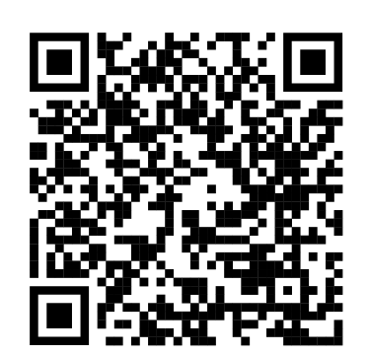
桌遊開箱影片
Notes:
我們一起來看看說明影片～播放到４分４８秒暫停
那救援總要有雞絲啊～

Slide 13
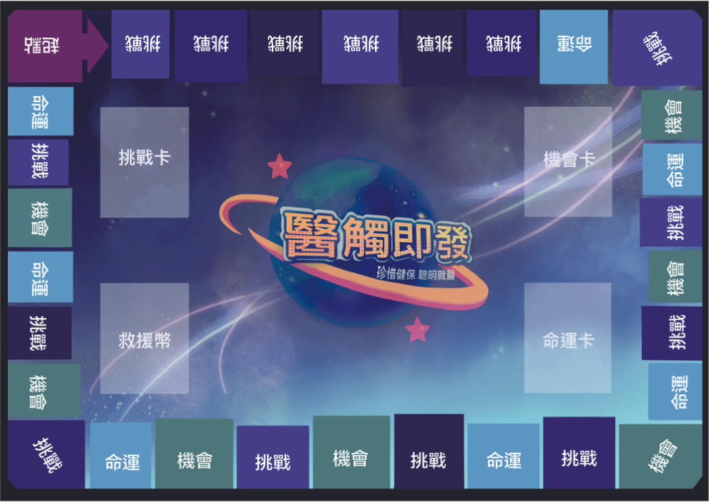

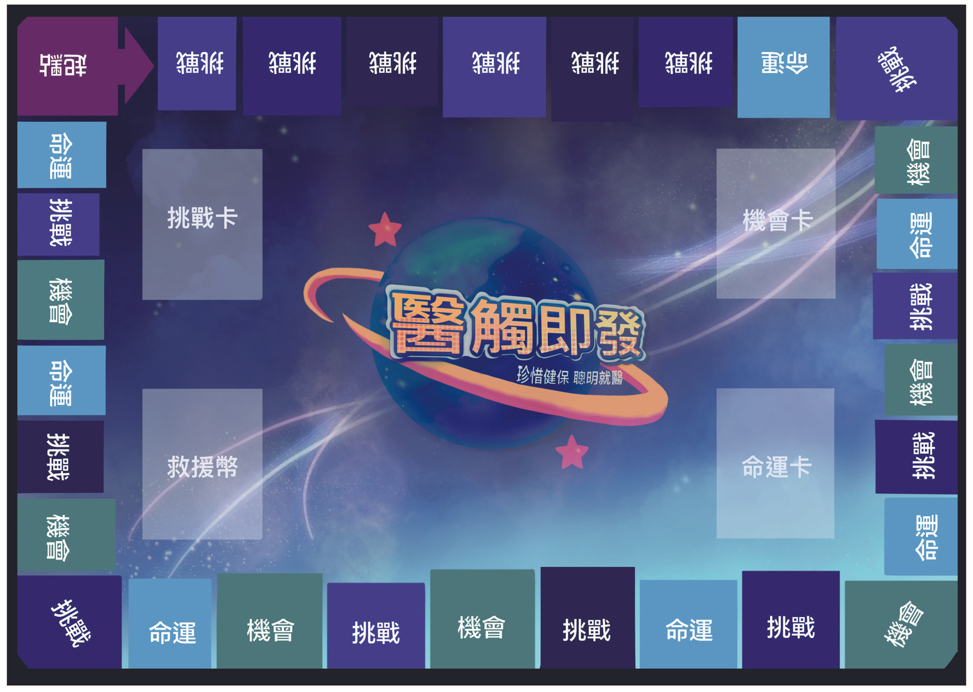







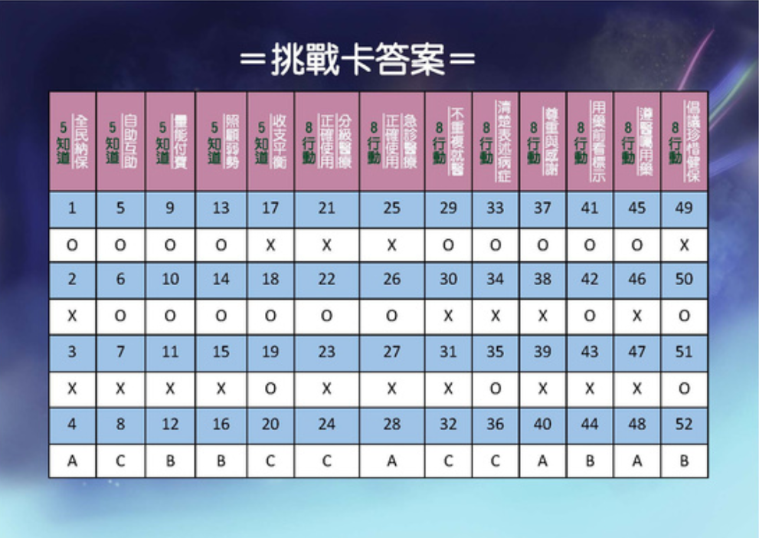
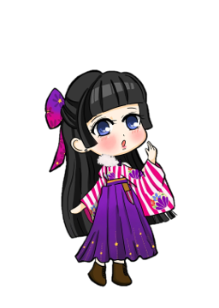
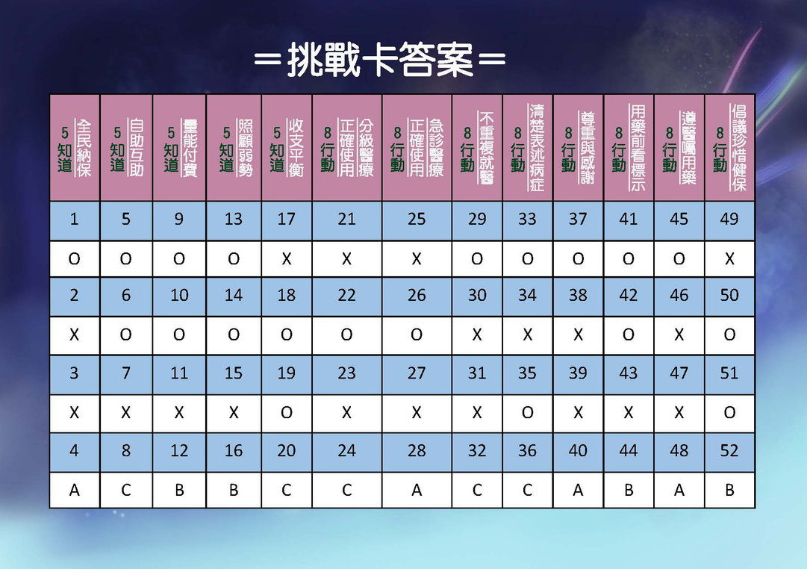

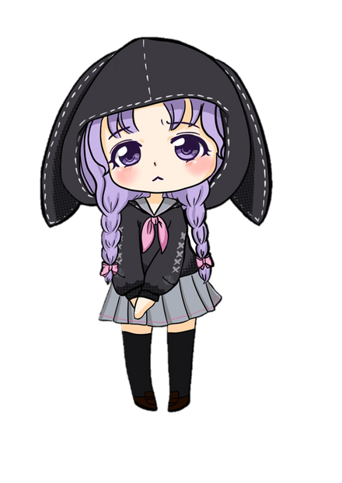
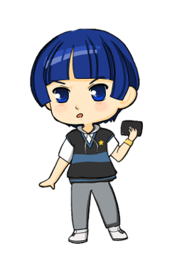

遊戲配件
挑戰卡52張
命運卡20張
機會卡20張
角色卡10張
地圖1張
挑戰卡答案1張
骰子1個
救援幣30枚
角色立牌10個
Notes:
喔～救援配備清單低家啦～～
最重要的地圖一張、角色立牌１０個、熟悉的骰子一個、角色卡有１０張、
救援幣３０枚．
挑戰卡５２張
命運卡２０張
機會卡２０張
挑戰卡答案一張，我還擔心，萬一不會回答怎麼辦，會不會誤導．還好有答案卡可以引導。真的是在遊戲中學習。

Slide 14
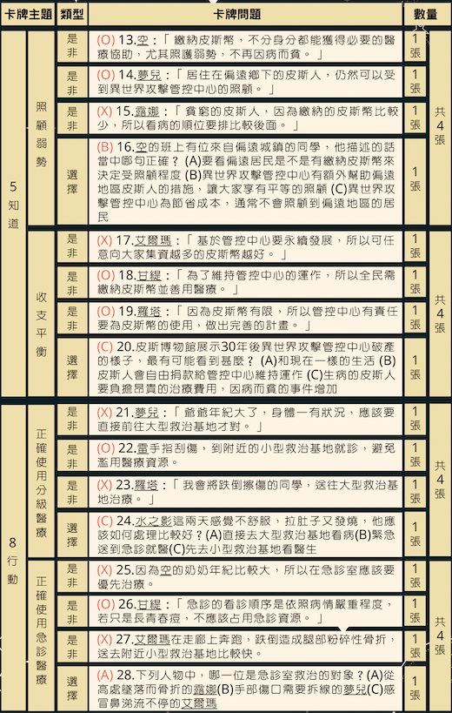
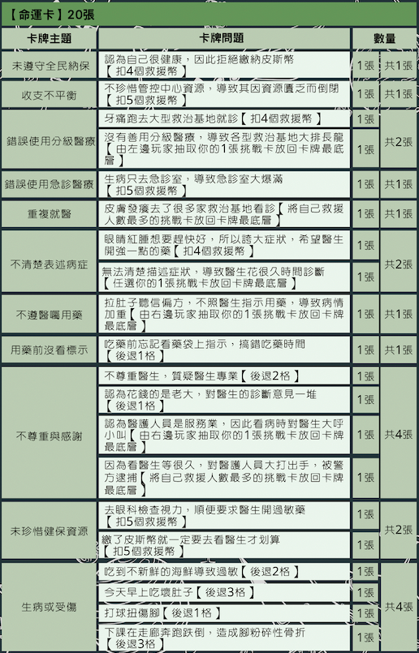
Notes:
挑戰卡５２張，根據五知道八行動分別設計各４題，卡牌題目結合兩個宇宙的制度。
我們高年級的學生可以讓學生先操作是非題的部分，有３９張，另外有１３張是選擇題，學生操作第二次以後都可以把選擇題一並洗牌挑戰喔～

Slide 15
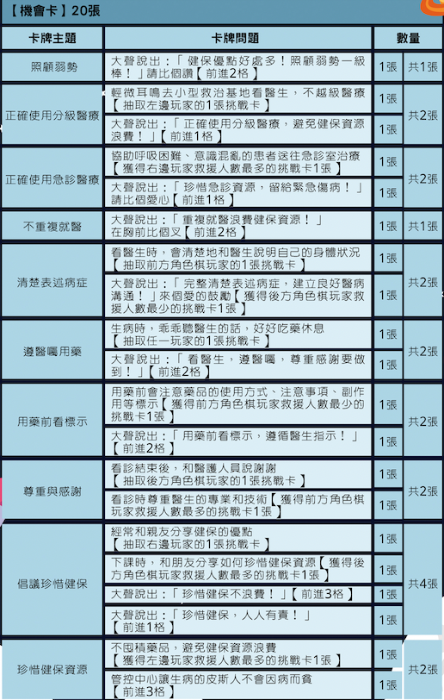

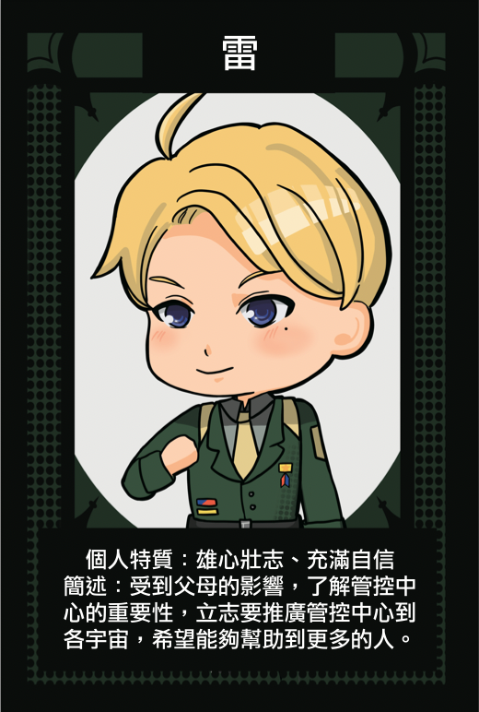
Notes:
機會卡２０張，看到機會，表示機會來了，可以前進，或者抽取別人的挑戰卡。卡牌的問題可以看到都是相當貼近我們的生活情境。

Slide 16

遊戲規則
每套桌遊約3~5人一組來進行。
管控中心擁有30個救援幣，象徵醫療量能有限，會依不同情境而損失。
每位角色依序擲骰子決定步數，移動角色棋至指定位置讀取對應卡片。
挑戰卡題目答對後可救出卡面上對應的凱阿斯人數，卡片不用放回；答錯則將卡牌放回最底層，換下一位玩家進行。
機會卡／命運卡擁有不同情境及指令，須完成情境並按照指令行動。
遊戲結束的情況有3種：
(1)管控中心的救援幣扣光，則救援失敗，提前計算每個人的救援人數。
(2)挑戰卡用完，則救援行動完成，進行每個人救援人數的計算。
(3)救援時間到，救援時間為20分鐘，時間到後計算每個人救援的人數
遊戲結束後，統計救援人數，能夠救出最多凱阿斯人的玩家即為贏家。
Notes:
看起來雞絲都有了，救援行動大家一起來喔～
喔～有規則～是明星三缺一嗎？等我來挑戰嗎？喔～不是，我們來看一下～
１．每套桌遊約3~5人一組來進行，
２．每位角色依序擲骰子決定步數，移動角色棋至指定位置讀取挑戰卡／機會卡／命運卡。
這個等等我們一起來操作一下，因為防疫讓我們在空中一起解救凱阿斯人～
上面寫得很清楚，我們還沒有很了解齁～怎麼解救呢？一起來看影片說明

Slide 17
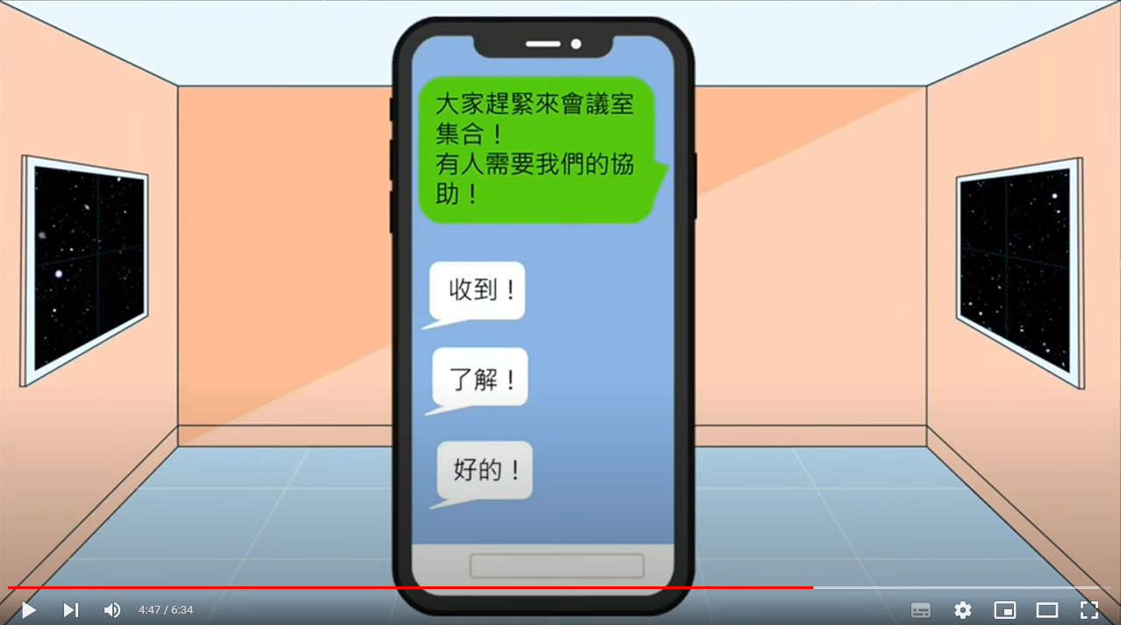
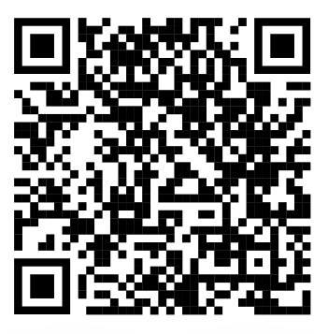
開場影片
Notes:
來看看影片如何救援凱阿斯宇宙喔，從４分４９秒開始至結束～～
我們一起來試試喔

Slide 18

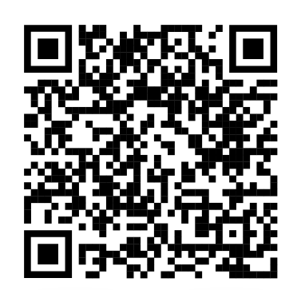
桌遊互動影片
Notes:
註:須在估狗密特以分享單一頁面模式來播放影片，否則會沒聲音
註2:須提醒老師們搭配ZUVIO進行答題
接下來，給我們２０分鐘，給您醫觸即發～～
我們救援開始～～
我們的影片是假設所有的老師都答對
正是操作的時候，學生會有答案卡可以互相提醒的

Slide 19
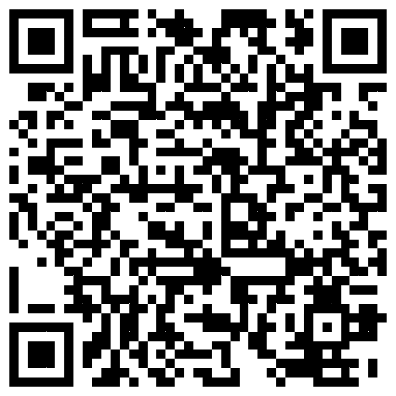
醫觸即發 線上桌遊
https://varket.cc/g/2063

Slide 20
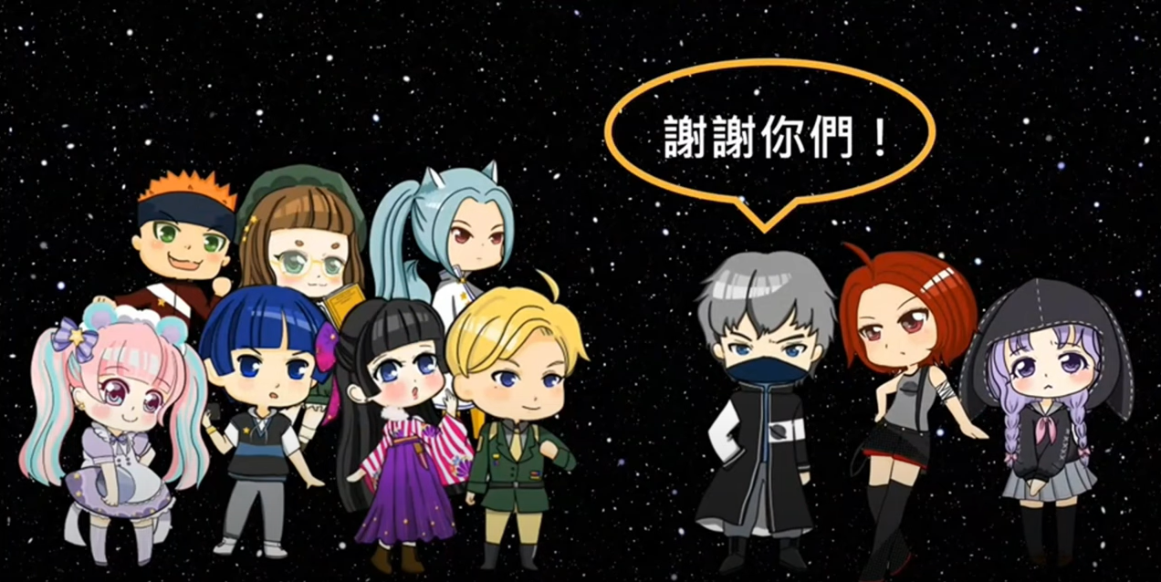
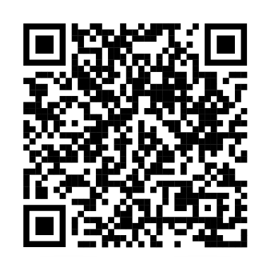
情境解密影片
Notes:
桌遊操作完後，一起來看看解密影片
跟生活情境就完全可以連結了喔～
我們也跟著飛向宇宙繞行一圈了～

Slide 21
CHAPTER
4
教學延伸
Notes:
還有第四站Chapter ４教學延伸～有需要，這是一定要能夠落實在我們生活當中的～

Slide 22
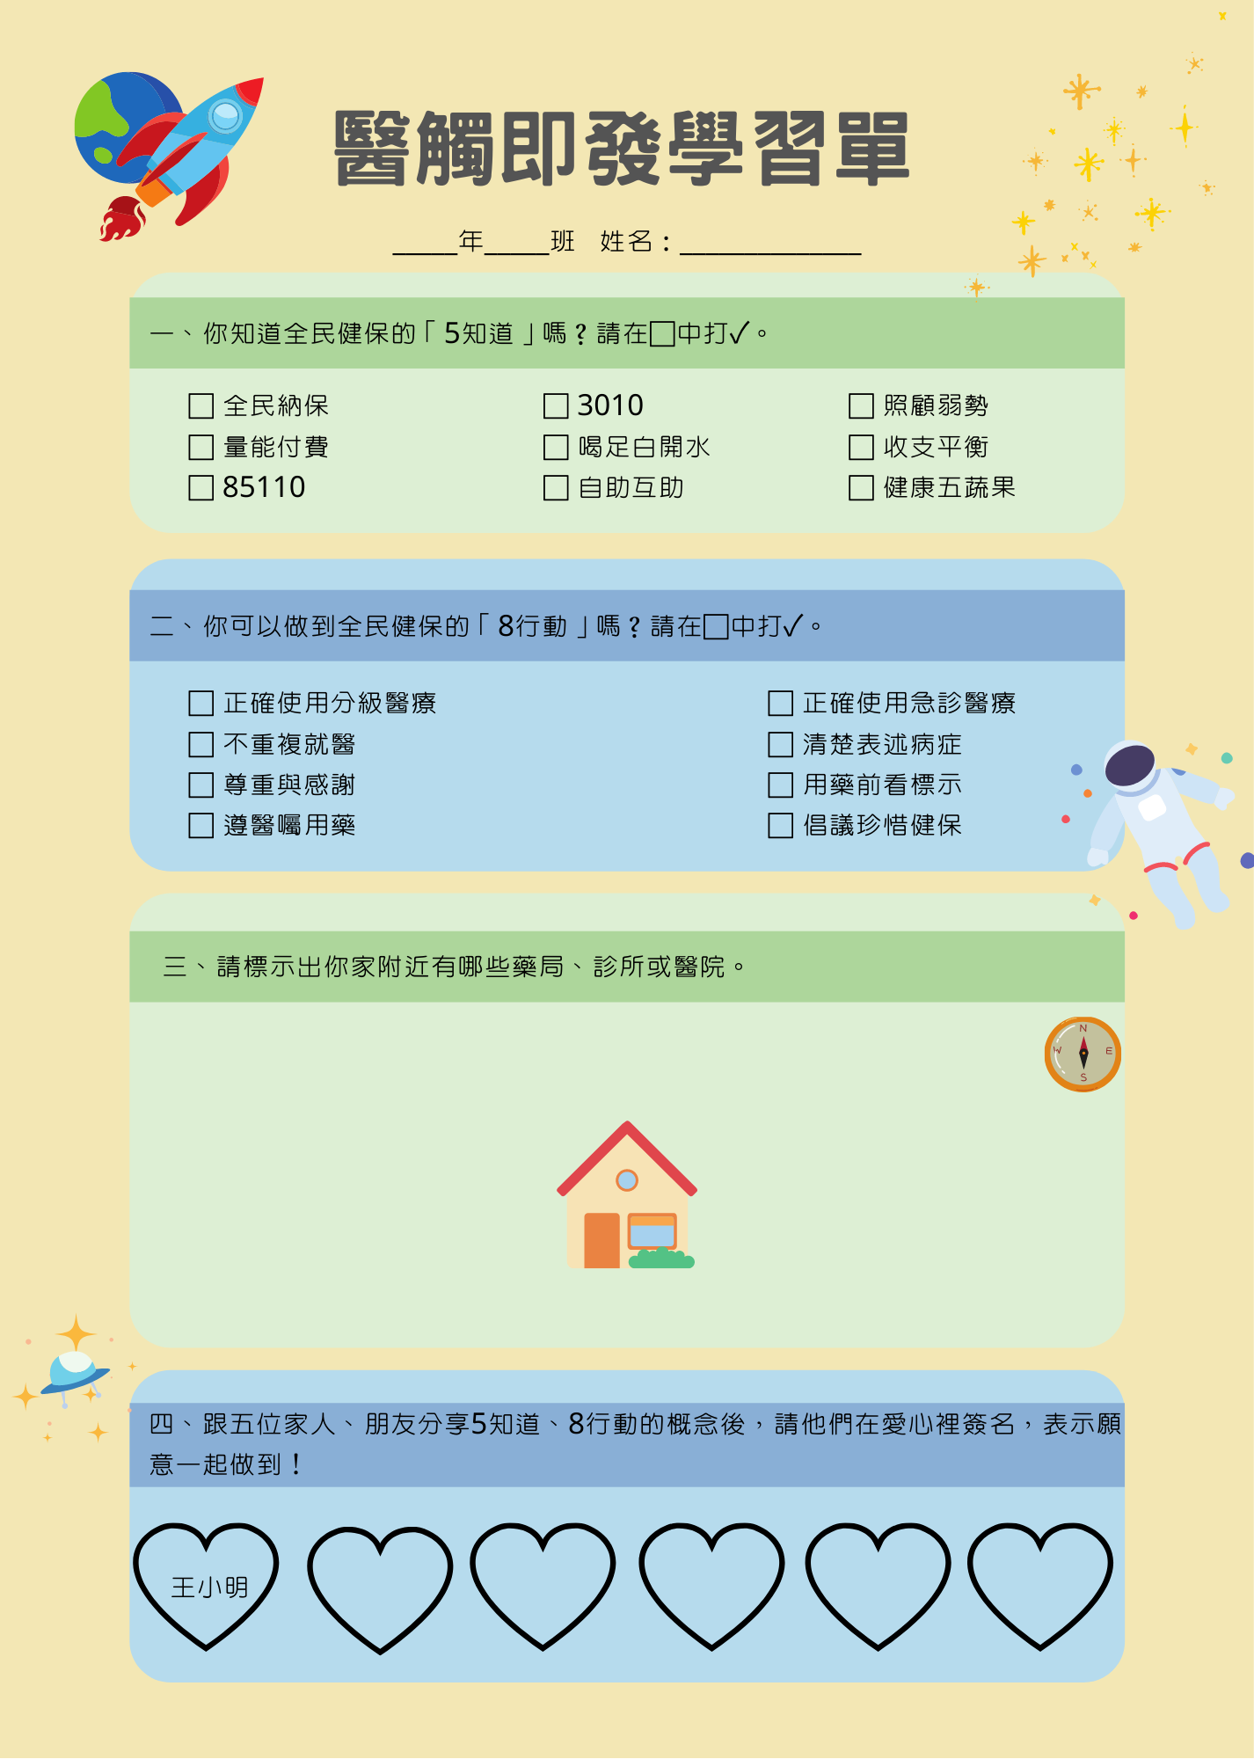

醫觸即發學習單
國小適用
Notes:
這個學習單，在教學之前可以先發給學生，安排在綜合活動３分鐘，學生在課程結束印象最深刻的時候，完成第一、第二題。
第三題與第四題讓學生帶回家與家人共同來完成，讓學生對於居家附近的醫療院所，落實正確分級醫療、正確使用急診醫療等。最後將這樣的行動期盼家人朋友一起來承諾簽名。

Slide 23
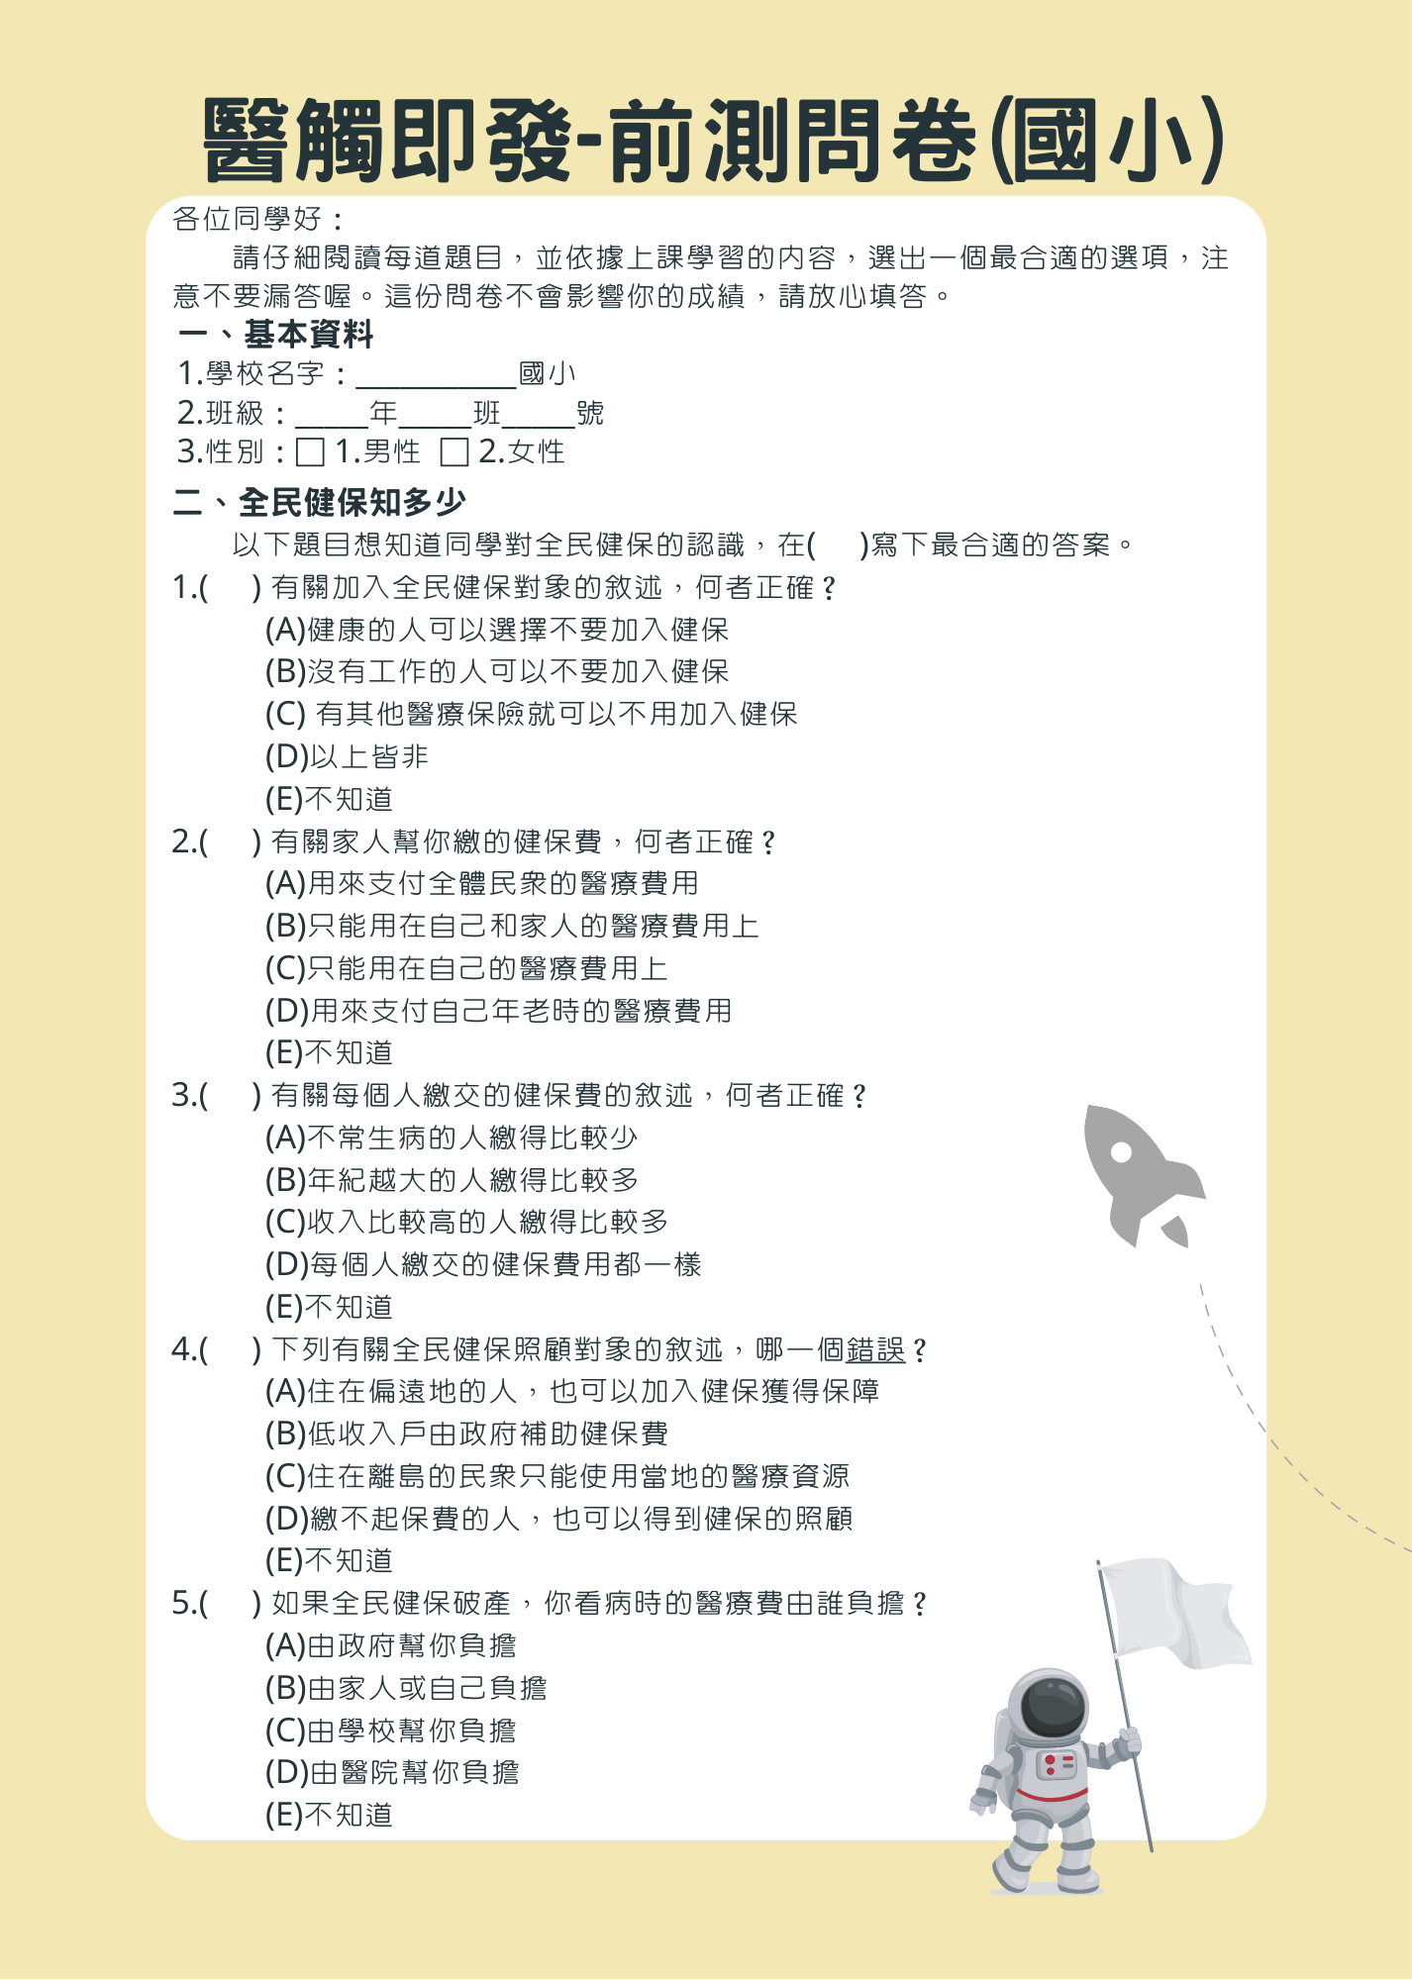
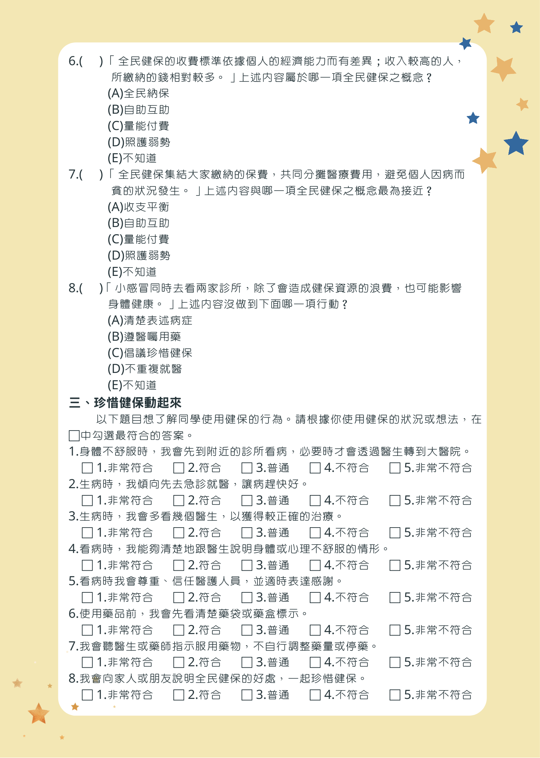
前後測問卷（基本資料、健保知識、珍惜健保行動）
Notes:
這是前測的設計

Slide 24
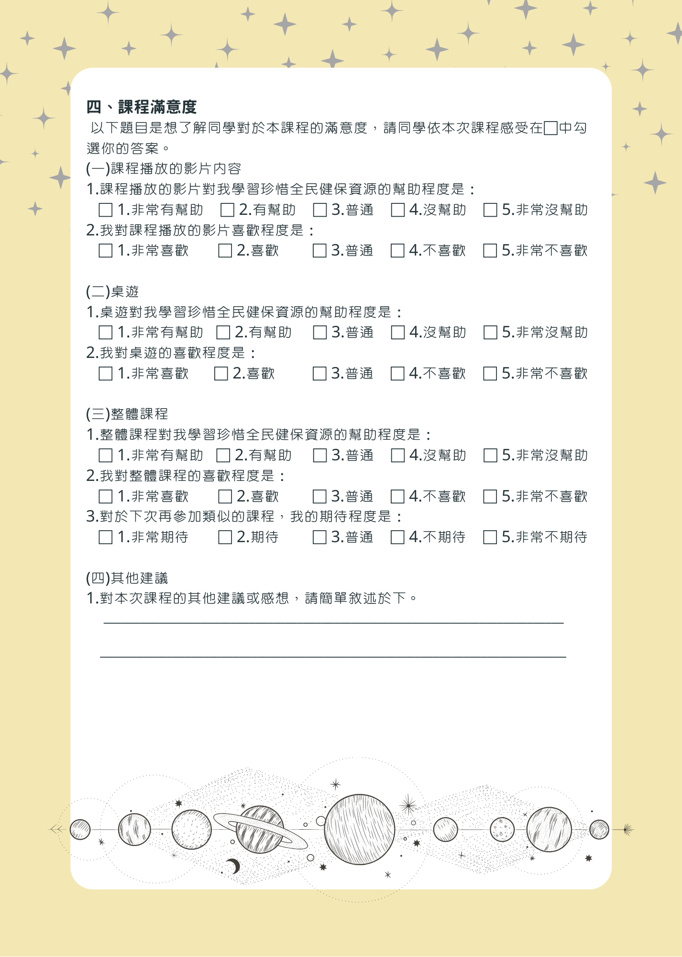
後測問卷_課程滿意度/國小
Notes:
這是後測

Slide 25
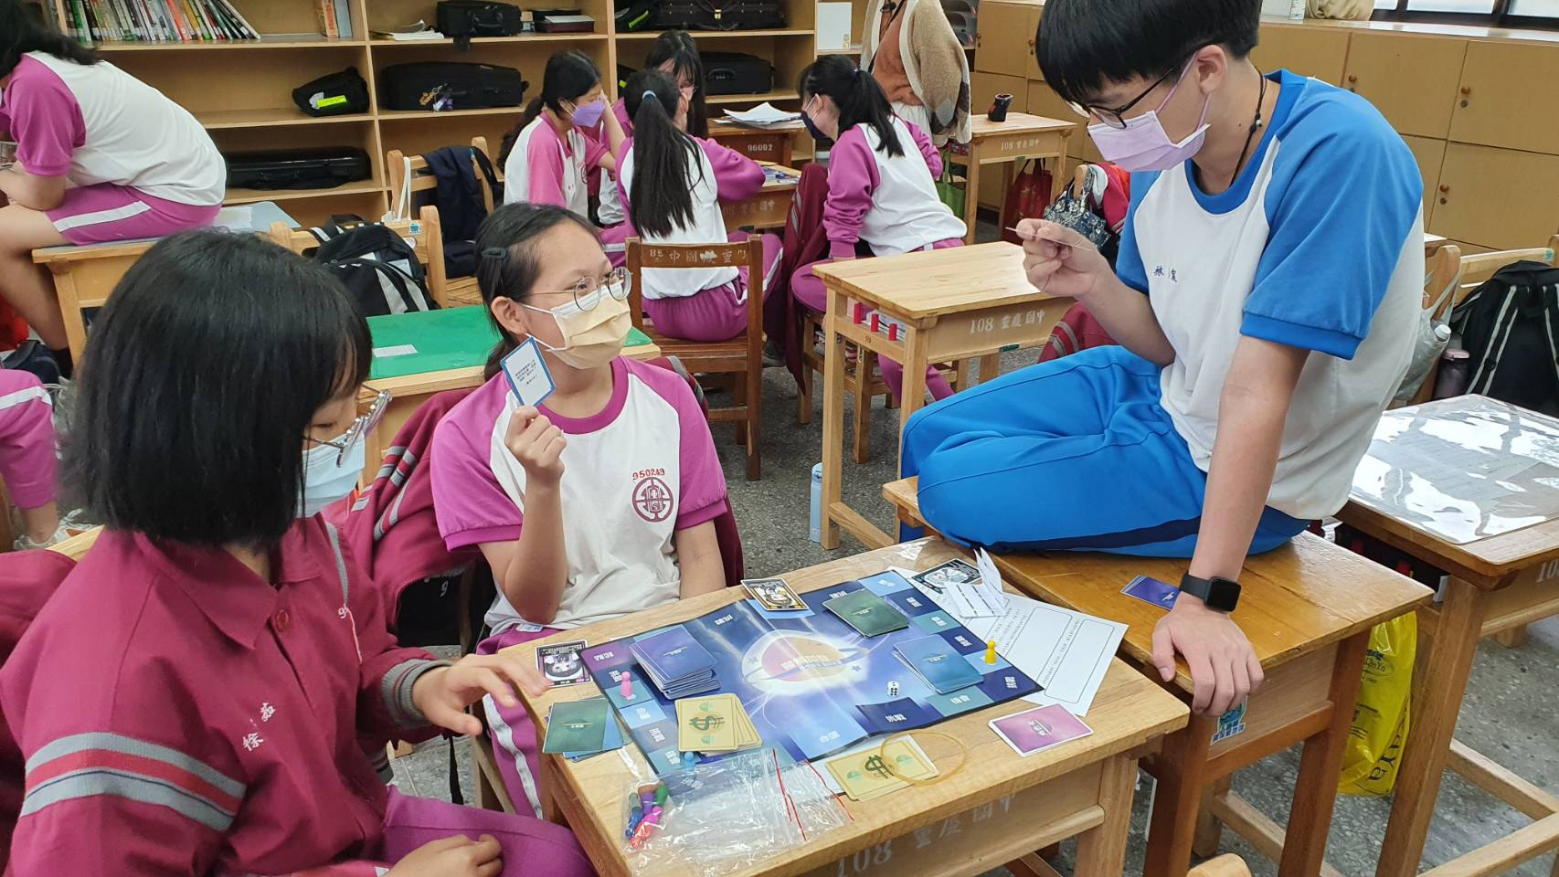
隔著口罩看見學生的笑容
學習可以有趣
教學可以同樂

Slide 26
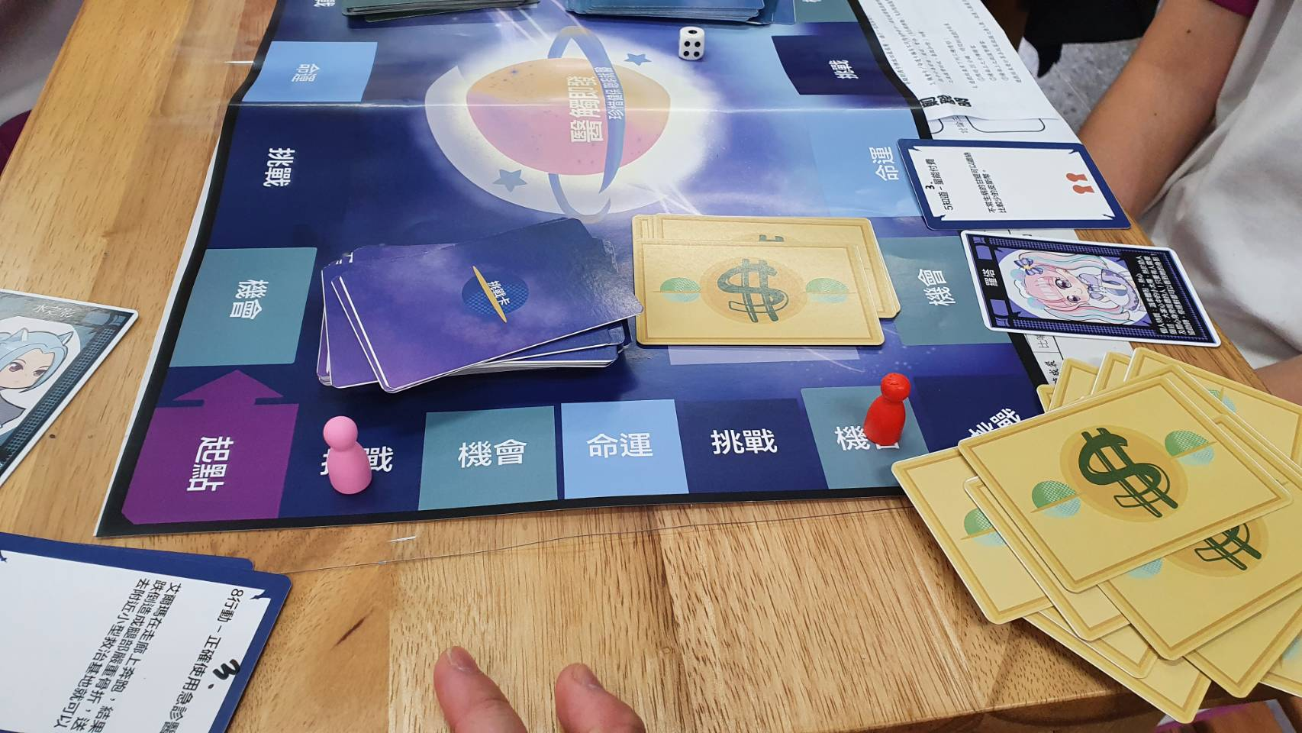
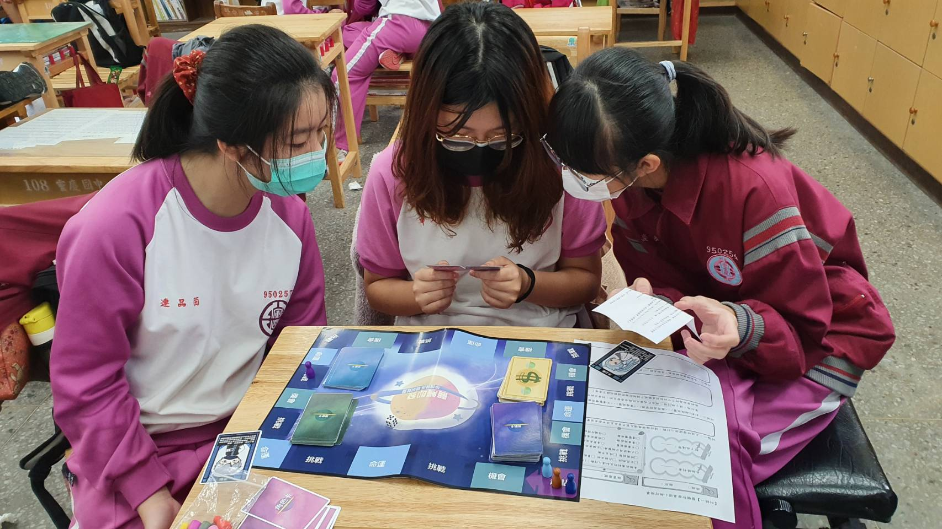
一直消耗救援幣的組別
組員之間的競合

Slide 27
一起加入救援行動吧！
使用桌遊進行入班教學，
並於課後回覆教學成效（學生前後測等），
亦會獲得等值回饋喔！
Notes:
小小分享～～被扣到救援幣的崩潰

Slide 28
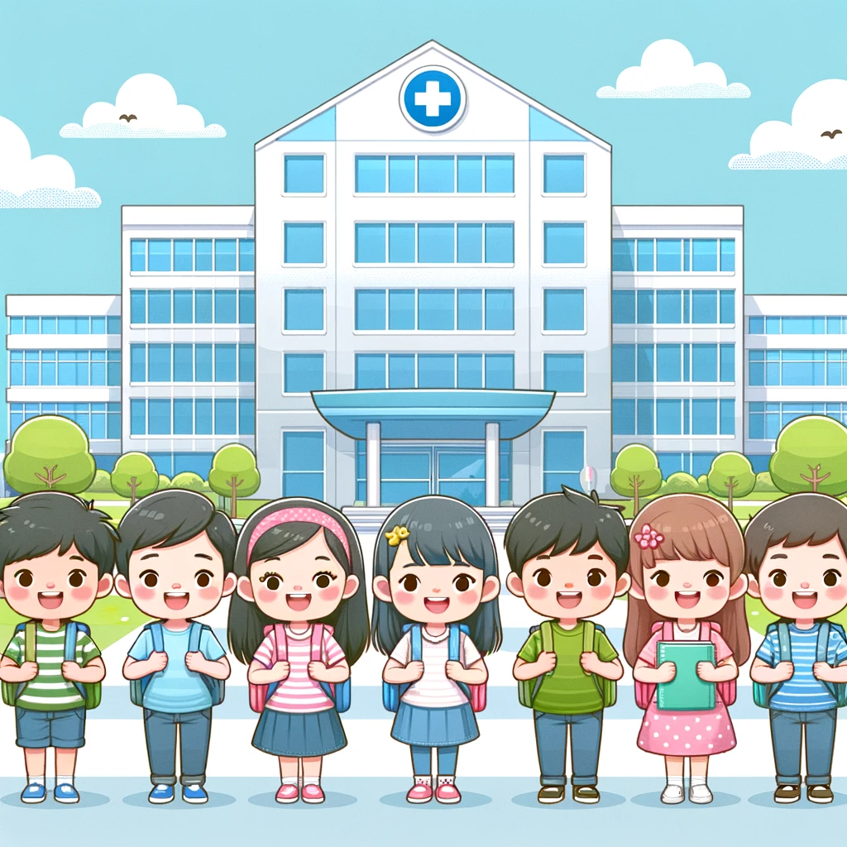
教育不是灌輸，而是點燃火焰
感謝健保教育的一路上有您

